Slide 1
Программа
в действии

Slide 2
http://www.iteach.ru/edu/courses.php

Slide 4
Все, что я познаю – это мой опыт.
Я знаю для чего его получаю
и где смогу применить .
Цель:
пробудить интерес ученика к предмету, через исследовательскую практико-ориентированную работу над проектом
- помочь в реализации творческого потенциала

Slide 5
Задачи
развить предметные и метапредметные учебные действия;
формировать умения применять данный метод на практике, с использованием различных алгоритмов действий

Slide 6
Этапы проектной деятельности
!!! ПРОБЛЕМА –
поддержка мотивации на протяжении всех этапов проектной деятельности
5. защита ПРОЕКТА
4. рефлексия
анализ деятельности
3. работа над проектом
2. организация алгоритма деятельности
1. ПОГРУЖЕНИЕ в ПРОЕКТ

Slide 7
Тема:
(проблема)
Объект изучения
(что я изучаю?)
Задачи
(что нужно сделать?)
источники
Цель
(результат)
(Что хочу получить?)
Метод
(как я буду работать?)
Модель
проекта
(как будет выглядеть проект?)
Где и как можно использовать проект?
Тема:
(проблема)
Объект изучения
(что я изучаю?)
Задачи
(что нужно сделать?)
источники
Метод
(как я буду работать?)
Модель
проекта
(как будет выглядеть проект?)
Где и как можно использовать проект?
Цель
(результат)
(Что хочу получить?)
-памятники
-монеты
- биография
Сделать игру, справочник и т.п.
Изучить –
отобрать материал –
создать модель
«Средневековый город вчера и сегодня»
в классе на уроке,
с друзьями,
дополнительный материал к учебнику
-Разработать график
-использовать ресурсы библиотеки и Интернет
План работы
(этапы достижения цели)
ЛСМ
(Логико-смысловая модель)
краткосрочный
среднесрочный
долгосрочный
-игра
-календарь
- справочник

Slide 8
Тематика проектов: теоретическая и практическая | Кол-во учащихся защитивших проект
Плакат, игра : «Экологические проблемы общества» | 69
Буклет : «Правила экологического поведения школьника»
Макет: Средневековая деревня | 3
Интерактивный альбом «Тайны дома Романовых» | 2
Календарь «400 лет дому Романовых» | 4
Настольная игра «Крестовые походы» | 4
Презентация : «Великие люди Средневековья» | 4
Настольная игра «По следам древней цивилизации: что скрывают пески Египта?» | 2
Буклет для турфирмы «Путешествие по местам славы Робин Гуда» | 2
Информационные плакаты: События 17 века (7кл) | 24

Slide 9
1. Тема: Глобальные проблемы человечества.
Проблемный вопрос: Как добиться полной переработки производственных отходов?
Какие правила экологического поведения необходимо установить для сохранения окружающей среды?
2. Тема: Отечественные войны 1812 г., 1941-1945 г.
Проблемный вопрос: В чем заключается ответственность власти перед народом?
Почему Россия одержала победу? В чем сила народа?
3. Тема: Средневековый город.
Проблемный вопрос: Есть ли правда в легендах о городах эпохи Средневековья?
Почему эпоху Средневековья принято называть «темным» (или «светлым») периодом в истории человечества?

Slide 10
Основополагающий вопрос | Проблемный вопрос | Учебный вопрос
Как история может предсказать наше будущее? | Как начинаются войны? Можно и нужно ли их предотвращать? Кому выгодна война? | Какие страны участвовали во Второй мировой войне? Какие страны были союзниками? Какие наиболее значительные события Второй мировой войны вы знаете?
Как искусство отражает или меняет культуру? | Как импрессионизм изменил общество в конце XIX века? | Назовите известных художников-импрессионистов.
Есть ли правда в легендах? | Можно ли найти исторические факты в легендах о Робин Гуде? Робин Гуд: образ или реальное лицо? | Назовите места славы Робин Гуда.
Почему скрывают тайны? | Какие тайны и легенды о Романовых правдивы? | Какие тайны и легенды связаны с царской династией?

Slide 11
Модель проекта
Экскурсия по средневековому городу. (путеводитель)
Игра: настольная, по станциям, костюмы и.т.п
Альбом: «Средневековый город в искусстве» (литературе, живописи, скульптуре)
Викторина: занимательные вопросы, кроссворды и т.п. (стенгазета или мультимедиа – проект)
Печатная продукция и мультимедиа: справочник; исторические ленты времени, дополненные фотографиями; анимированные пособия; газета .
Сценическая постановка: встреча средневековых героев.

Slide 12
Оценка проекта | Виды оценивания
ЛСМ | формирующий – до начала проекта
Таблицы З-И-У-К
Паспорт проекта | текущий – в ходе проекта
Проверочный лист совместной работы
Проверочный лист наблюдения (учитель)
Таблицы З-И-У-К
Таблицу- Критерии оценивания проектов | защита проекта – готовый продукт
Форма – Подготовка к ученической конференции

Slide 13
ТАБЛИЦА З-И-У-К
Что я знаю? | Чем я интересуюсь? Что хотел бы узнать? | Что я узнал? | Как я это узнал?
- - - -

Slide 14
Проверочный лист совместной работы
 | Всегда | Иногда | Почти никогда | Примеры
Я определяю цели.
2. Я определяю задачи.
3. Я намечаю новые подходы.
4. Я предлагаю новые идеи и направления.
5. Я добровольно принимаюсь за решение сложных задач.
6. Я задаю вопросы.
7. Я нахожу материалы и делюсь ими.
8. и т.д….

Slide 15
Вопросы для обсуждения
Вопросы | Заметки
Перед проектом Почему Вы это изучаете? Какие знания из предыдущей работы могут помочь Вам в работе над этим проектом? Как Вы собираетесь использовать свои сильные стороны в этом проекте? Насколько Вы заинтересованы в изучении этого? Каковы наиболее важные вопросы? Что Вам следует сделать в первую очередь? Знаете ли Вы, что Вам нужно знать? Какие вопросы Вы должны будете поставить? Где Вы сможете найти ответы на эти вопросы? Сколько времени Вам понадобится для того, чтобы это сделать? Что Вам будет трудно сделать в рамках этого проекта?

Slide 16
Проверочный список наблюдений за навыками мышления Ставьте пометки, когда ученики демонстрируют каждый из приведенных навыков мышления в групповой или общей дискуссии (модифицируйте список, если навык не включен). Сделайте обзор навыков для учеников, нуждающихся в дополнительном обучении.
Фамилия, имя
Оценивать
Обобщать
Делать заключение
Интерпретировать
Анализировать
Разрабатывать
Абстрагировать
Анализировать перспективы
Принимать решения
Решать проблему

Slide 17
Паспорт проекта
Состав проектной группы (Ф.И. участников, кл.)
2. Руководитель проекта
3. Распределение ролей в группе
4. Актуальность проекта
5. Учебный предмет в рамках которого проводится работа
6. График работы
7. Анализ своей деятельности (что получилось, где были вызваны затруднения)
8. Целевая аудитория
9.. Оценка содержания проекта
10. и т.д….

Slide 18
Подготовка к ученической конференции
Мои достижения:
2. Преимущества:
3. Области, которые могу улучшить:
4. Цели :

Slide 19
Критерии оценивания | Баллы
Критерий 1. «Постановка цели, планирование путей её достижения» (максимум 3 балла)
Цель не сформулирована | 0
Цель определена, но план её достижения отсутствует и.т.д. | 1
Критерий 2. «Глубина раскрытия темы проекта» (максимум 3 балла)
Тема проекта не раскрыта | 0
Тема проекта раскрыта фрагментарно (не полностью) | 1
Критерий 3. «Разнообразие источников информации, целесообразность их использования» (максимум 3 балла)
Использована неподходящая информация | 0
Работа содержит достаточно полную информацию из разнообразных источников | 3
Критерий 4. «Личная заинтересованность группы, творческий подход к работе» (максимум 3 балла)
Работа шаблонная, показывающая формальное отношение группы | 0
Работа отличается творческим подходом, собственным оригинальным отношением группы к идее проекта | 3

Slide 20
Представление проекта (защита)
Выступление: защита проекта;
письменный отчет (анализ своей деятельности)
Презентация: представление работы в виде мультимедиа - продукта, стенгазеты, буклета, макета игры и т.п.
Демонстрация умений: проведение игры, викторины, выступление на конференции.

Slide 21
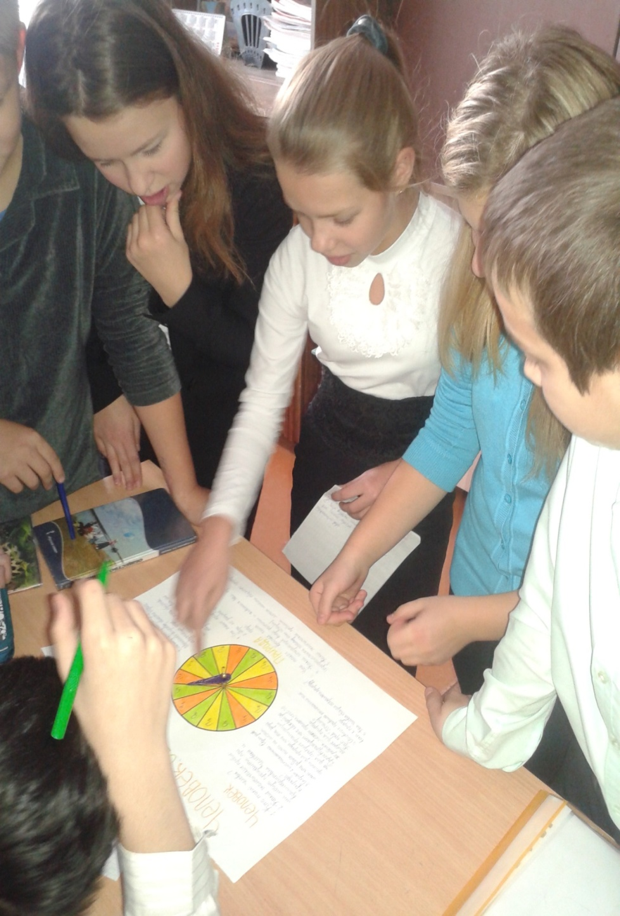
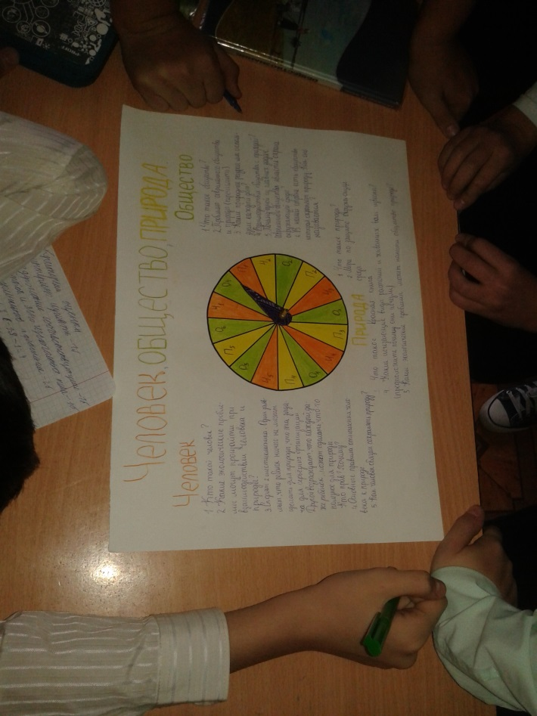
Проект - игра: Экологические проблемы общества.

Slide 22
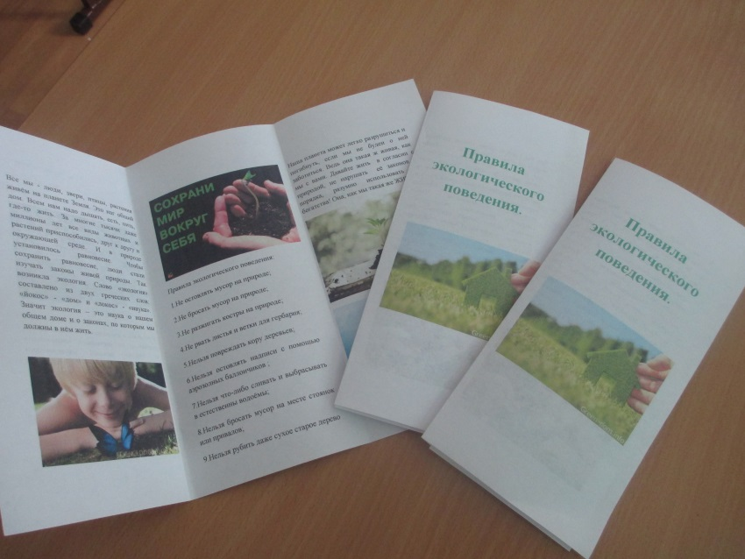
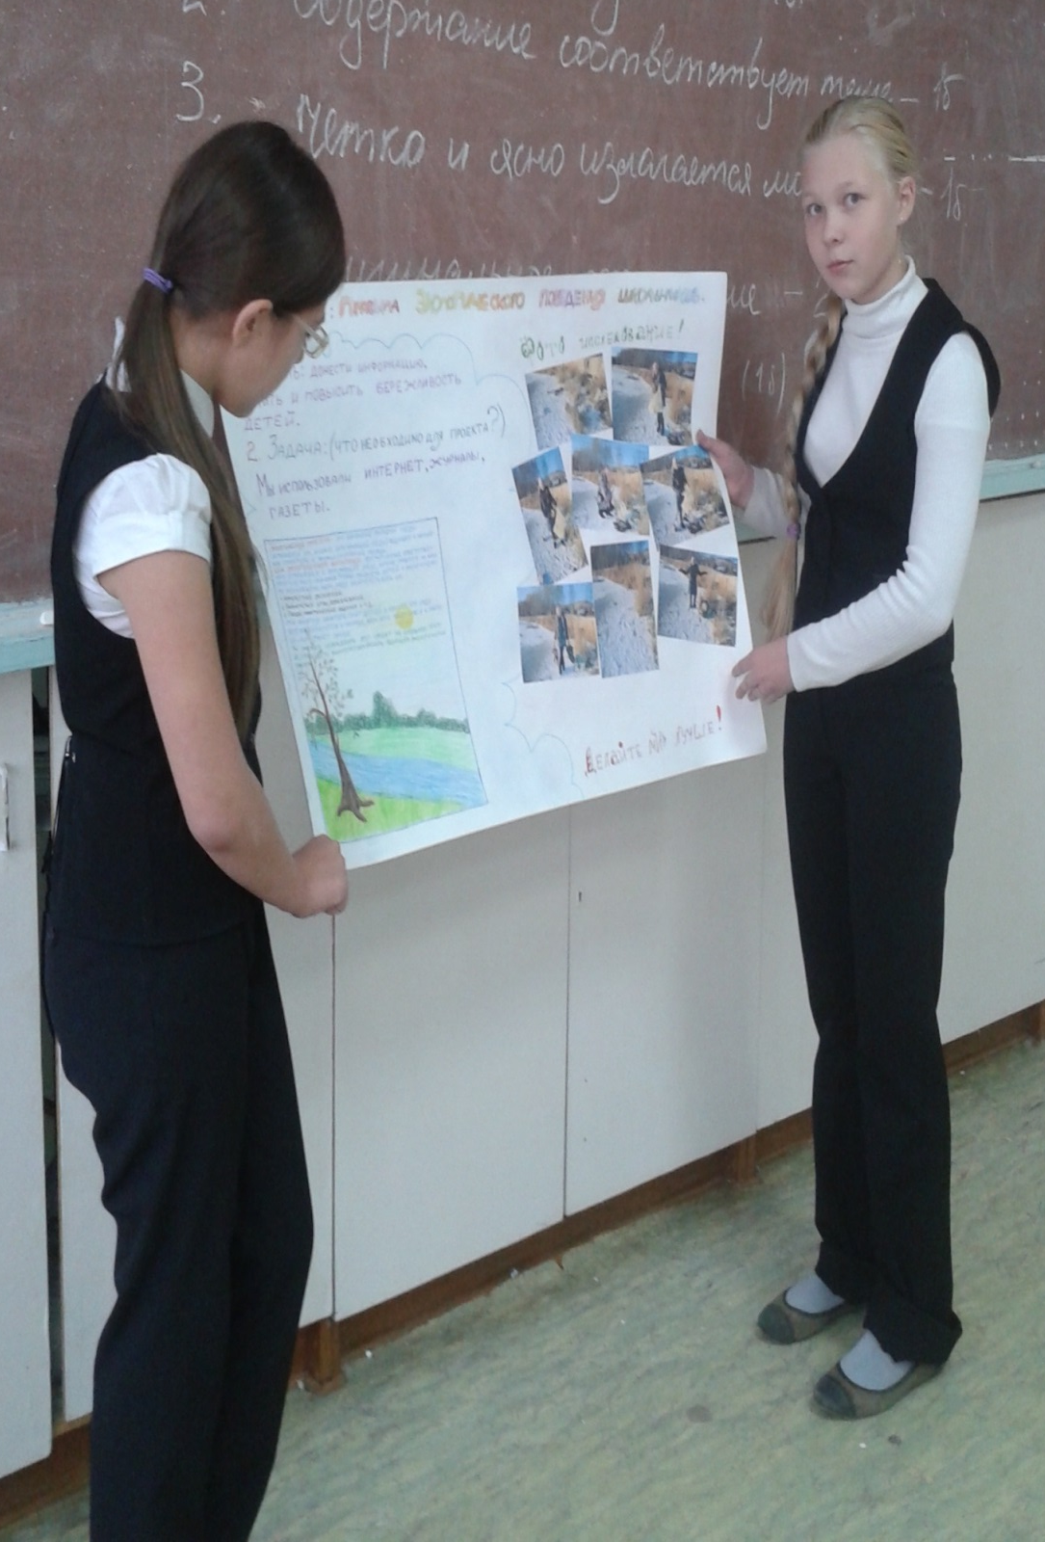
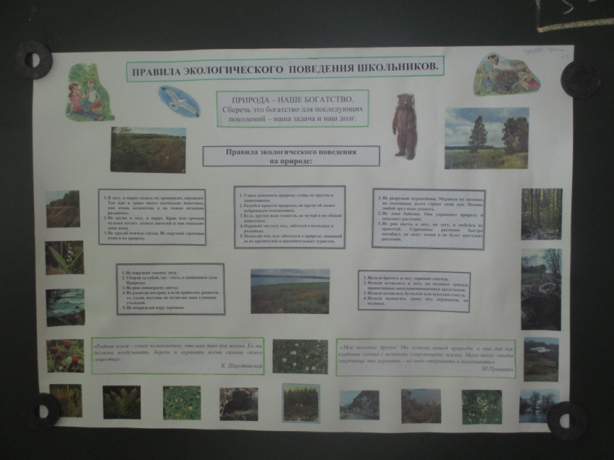
Проект: Правила экологического поведения школьника.

Slide 23
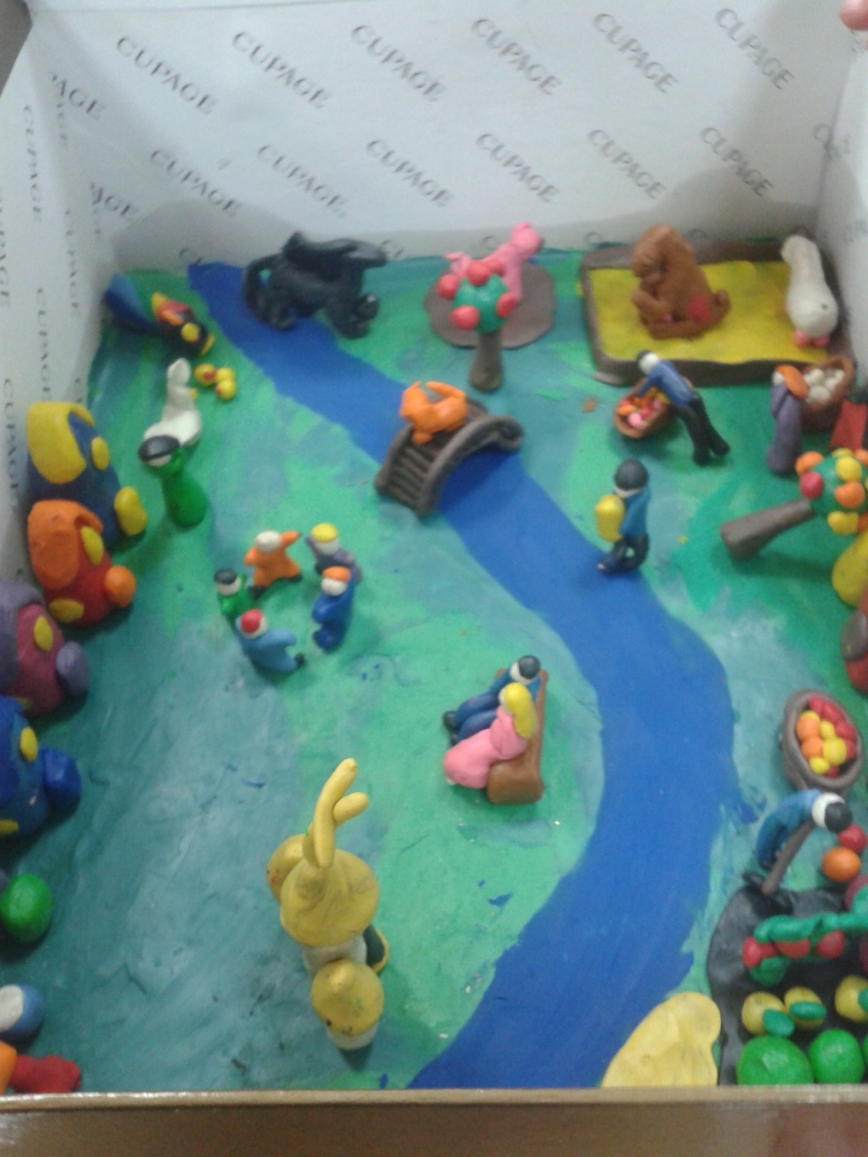
Тема урока: Средневековая деревня. (6 класс)

Slide 24
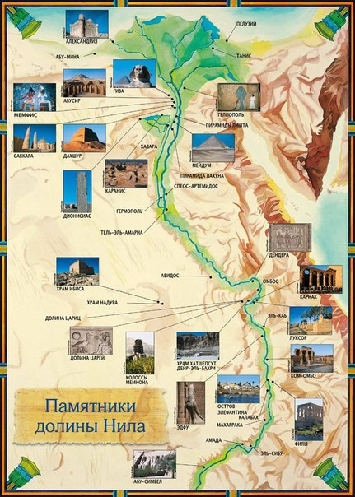
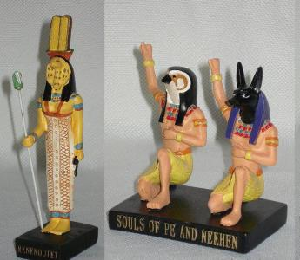
Игра: Что скрывают пески Египта?

Slide 25
Выводы
«Метод проектов» курса Программы позволяет на протяжении всех этапов создания проекта поддерживать и повышать мотивацию учащихся к действию;
Формировать навыки у учащихся самооценки и самоанализа своей деятельности;
Программа используется во всем мире и популярна в инновационных учебных заведениях.
http://www.iteach.ru/edu/courses.php

Slide 26
Спасибо за внимание!

